Slide 1
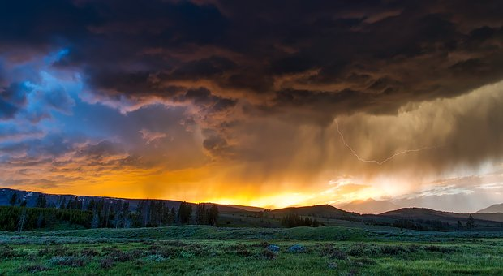
POČASIE A JEHO ZLOŽKY
WebQuest je určený pre 5 ročník základných škôl.
Cieľ: upevnenie si vedomosti o počasí,
motivovanie žiakov k samostatnému získavaniu vedomostí.
Autorkou projektu je: Joanna Lemirowska - Wronka

Slide 2
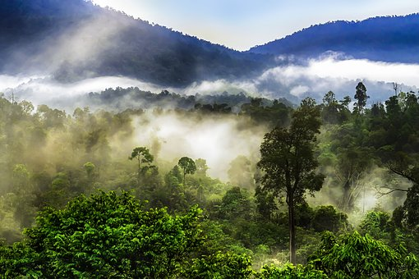
OBSAH
1. Úvod
2. Úlohy
3. Proces
4. Zdroje
5. Hodnotenie
6. Záver
7. Poradca pre učiteľa

Slide 3
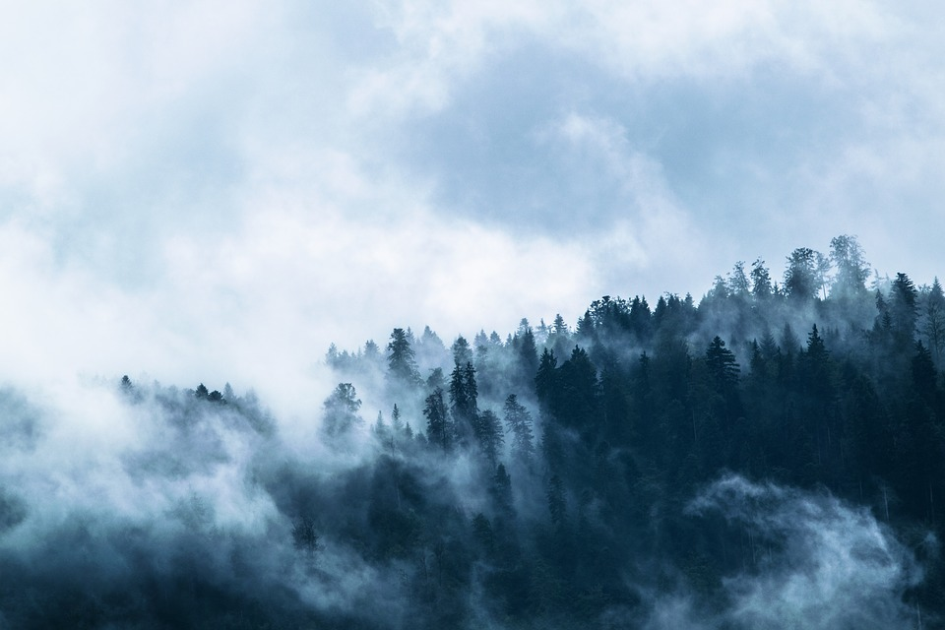
ÚVOD
Milí žiaci!
ako často, koľkokrát počas mesiaca sa pýtate:
„Aké bude počasie”?
Stáva sa Vám, že sa sťažujete:
„Dnes je hrozné počasie!” Ako je dnes zima!” „Strašné počasie!” ?
Určite viac obľubujete radostné tvrdenia:
„Aké je dnes pekné počasie!”, „Zajtra nám bude priať počasie!” (čiže bude pekné počasie)
Viete Vy vôbec, čo sa skrýva pod pojmom POČASIE?!
Dnes Vám chcem navrhnúť, aby ste si sami skúsili zodpovedať na otázku, čo je POČASIE a z čoho sa skladá.
Veľa úspechov☺

Slide 4
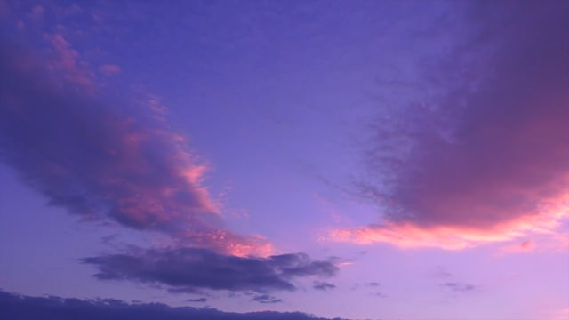
ÚLOHA
Vašou úlohou bude pripraviť plagát skladajúci sa zo 6 častí. Každá z nich bude predstavovať jednu zložku počasia.
Budete pracovať v troch skupinách.
Každá skupina pripraví jednu časť tabuľky, na ktorej umiestnite ilustrácie predstavujúce danú zložku počasia a informácie o nej.
Na záver všetky časti zložíte ako puzzle do jedného celku a plagát zavesíte na nástenke, ktorá sa nachádza vedľa učebne biológie.

Slide 5
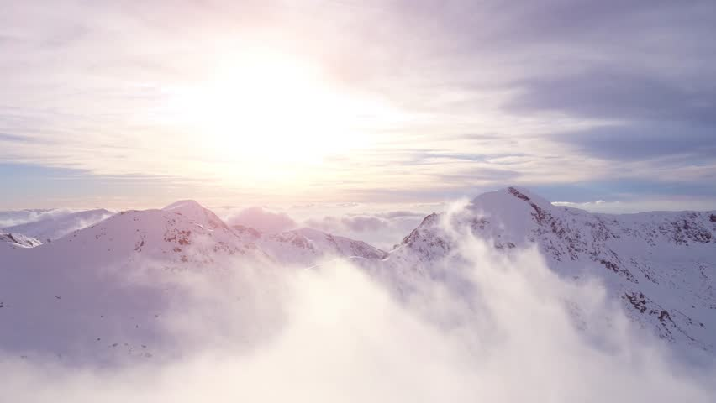
PROCES
V prvej pracovnej etape sa rozdelíte do skupín. Rozdelíte sa na tri skupiny:
1. SKUPINA - POZOROVATELIA
2. SKUPINA - METEOROLÓGOVIA
3. SKUPINA - PRÍRODOVEDCI
V prípade potreby Vám učiteľ pomôže vybrať si skupinu.

Slide 6
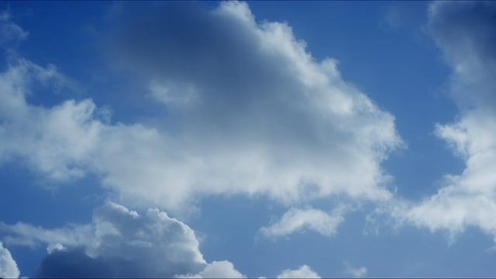
PROCES
2. Každá skupina vypracuje otázku súvisiacu s týmto projektom. Budú to tiež úlohy, ktoré pripravia všetky skupiny spoločne.
3.Teraz Vám dôkladne vysvetlím, čo bude Vašou úlohou, v závislosti o toho, do ktorej skupiny budete patriť.

Slide 7
PROCES
Vašou úlohou bude
Nájdenie odpovedí na otázku: ČO TO JE POČASIE? ČO TO JE PODNEBIE? ČO FORMUJE PODNEBIE?
Získanie informácií o TEPLOTE VZDUCHU a ATMOSFERICKOM TLAKU. Nájdite odpovede na tieto otázky:
Čo to je teplota?
O čom nám hovorí teplota?
Čo sú to horúčavy, mráz?
Akými zariadeniami sa meria teplota a v akých merných jednotkách sa teplota uvádza?
Čo je to atmosférický tlak?
Akým zariadením sa meria atmosférický tlak a v akých merných jednotkách sa uvádza?
1.SKUPINA - POZOROVATELIA

Slide 8
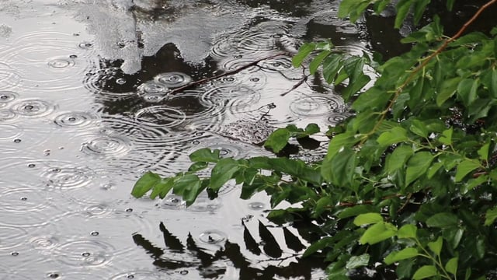
PROCES
2. SKUPINA - METEROLÓGOVIA
Vašou úlohou bude
Nájdenie odpovedí na otázky: ČO JE TO POČASIE? ČO JE TO PODNEBIE? ČO FORMUJE PODNEBIE?
Nájdenie odpovedí týkajúcich sa ZRÁŽOK a ATMOSFERICKÝCH USADENÍN. Nájdenie odpovedí na otázky:
Čo sú to zrážky?
Čo to je: dážď, sneh, krúpy?
Čo sú to usadeniny?
Čim sú: rosa, inovať?
Akými zariadeniami meriame dážď a v akých jednotkách sa uvádzajú atmosférické zrážky?

Slide 9
PROCES
3. SKUPINA – PRÍRODOVEDCI
Vašou úlohou bude:
Nájdenie odpovedí na otázku: ČO JE TO POČASIE? ČO JE TO PODNEBIE? ČO FORMUJTE PODNEBIE?
Získanie informácií týkajúce sa ZAMRAČENIA a SMERU RÝCHLOSTI VETRA. Nájdenie odpovedí na otázky:
Čo je to zamračenie oblohy?
Z čoho môžu byť vytvorené oblaky?
Čo sú to oblaky?
Čo môže vzniknúť z oblakov?
Čo je to vietor?
Aké druhy vetrov poznáme a odkiaľ pochádzajú ich názvy?
Ako sa delia vetry? (vymenujte vetry stále a sezónne, uveďte na aké vetry sa delia)
Akými zariadeniami sa vietor meria a v akých merných jednotkách sa uvádza: smer a rýchlosť vetra?

Slide 10
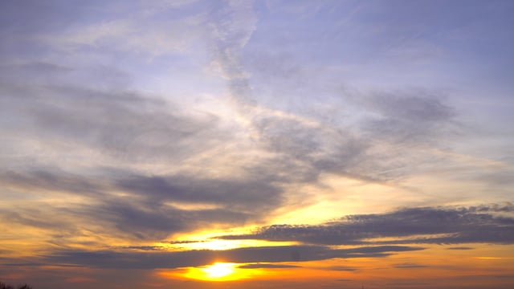
PROCES
4. Na realizáciu úlohy máte tri týždne.
PRVÝ TÝŽDEŇ
Oboznámenie sa s úlohou, rozdelenie úloh v skupine, zbieranie informácií:
Vyhľadávanie internetových zdrojov, informácií v slovníkoch, učebniciach, tematických knihách
Objasnenie neznámych termínov (slov)
Výber dôležitých informácií, ktoré ľahko pochopia žiaci z druhej skupiny.

Slide 11
PROCES
DRUHÝ TÝŽDEŇ
Projektovanie puzzle, čiže časti plagátu, ktorý bude na záver zložený.
Spoločný výber najdôležitejších informácií.
Spoločné rozhodovanie o spôsobe písania týchto informácií a vytypovanie miest na grafiku, obrázky alebo fotografie.
Výroba puzzle – na papierových kartách veľkosti A3 alebo A2*
* Žiaci sa spolu s učiteľom dohodnú na rozmere plagátu a jeho častí – puzzle.

Slide 12
PROCES
TRETÍ TÝŽDEŇ
- Osvojenie si zručnosti prezentovania informácií obsiahnutých v puzzle, objasnenie problematiky.
Na hodine zemepisu budú prezentované puzzle pripravené jednotlivými skupinami a budú predstavené informácie (žiaci z jednotlivých skupín vysvetlia otázku, ktorú vypracovali – urobí to vedúci skupiny alebo každá osoba zo skupiny predstaví svoju časť otázky)
Spoločné zloženie puzzle, ich spojenie a umiestnenie na nástenke.

Slide 13
PROCES
POZOR!
Nezabúdajte na to, že Vašu prácu ohodnotí učiteľ, preto ju:
Dobre pripravte.
Snažte sa, aby odpovede na otázky boli správne a úplne.
Nezabúdajte na to, že dôsledná spolupráca prináša vynikajúce efekty! (výsledky)

Slide 14
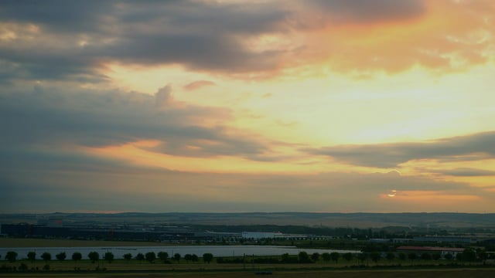
ZDROJE
Knižné zdroje - učebnica zemepisu NOWA ERA, autor: Roman Malarz, knihy, albumy, filmy týkajúce sa otázok súvisiacich so zložkami počasia/atmosféry.

Slide 15
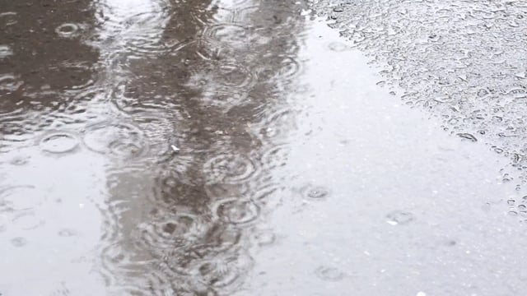
ZDOJE
Internetové zdroje - vyhľadávanie informácií súvisiacich s počasím na internete:
https://sk.wikipedia.org/wiki/Hlavn%C3%A1_str%C3%A1nka
https://www.yr.no/
http://www.oblaky.spoznaj.eu/
https://referaty.aktuality.sk/pocasie/referat-4285?i9=c4c3ae4e5e75

Slide 16
ZDROJE
MULTIMEDIÁLNE PREZENTÁCIE týkajúce sa počasia
Filmy týkajúce sa zložiek počasia, napr. na YOUTUBE
Pri samostatne vyhľadávaní informácií na internete sa riaďte heslami: pogoda/atmosfera/temperatura powietrza/zachmurzenie/opady/osady/ciśnienie atmosferyczne/wiatr/klimat

Slide 17
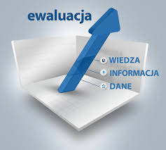
HODNOTENIE
Počet bodov | 1 | 2 | 3
Obsahová stránka „puzzle” | Neúplné informácie, ktoré nesúvisia s témou. Chybné informácie. Slabé využitie zdrojov. | Dobré, správné informácie. Prípadne malé chyby. Informácie súvisiace s témou. Dobre využitie zdrojov. | Úplne informácie, ktoré súvisia s témou. Vyčerpávajúce využitie uvedených zdrojov, prípadne využitie iných zdrojov.
Estetický dojem | Práca nečitateľná a neestetická. Zlé rozmiestnenie informácií na stránke. Chýbajú grafické prvky. | Práca čitateľná, estetická. Dobré usporiadanie informácií na stránke. Práca na uspokojivej úrovni. | Práca estetická, prehľadná, motivujúca k tomu, aby sme sa s ňou oboznámili. Dobré, tvorivé usporiadanie informácií na stránke. Pekná grafika (nákresy, obrázky).

Slide 18
HODNOTENIE
Počet bodov | 1 | 2 | 3
Zaangažovanie skupiny a schopnosť spolupráce | Chýbajúce zaangažovanie všetkých členov skupiny. Slabá spolupráca | Dobré zaangažovanie všetkých členov skupiny. Schopnosť spolupráce na uspokojivej úrovni. | Úplne pracovné zaangažovanie všetkých členov skupiny. Vzájomné motivovanie sa do práce. Skupinová spolupráca na vysokej úrovni.
Prezentácia pripravovanej práce a zhromažďovanie informácií | Prezentácia len čítaná. Chýbajú odpovede na otázky učiteľa a otázky iných žiakov. | Prezentácia čiastočne čítaná a čiastočne hovorená spamäti. Chýbajú uspokojivé odpovede na otázky učiteľa a iných žiakov. | Dobrá prezentácia a práca hovorená spamäti. Správne odpovede na otázky učiteľa a iných žiakov. Ambiciózny prístup k prezentácií.

Slide 19
HODNOTENIE
BODY | HODNOTENIE
<4 | nedostatočný
4-5 | prípustný
6-7 | dostatočný
8-9 | dobrý
10-11 | veľmi dobrý
12 | výborný

Slide 20
ZÁVER
Čo ste získali týmto projektom?
Presvedčili ste sa, že získavanie nových vedomostí môže byť zaujímavé a učiť sa možno nie len zo zošita alebo učebnice.
Dozvedeli ste sa, čo sa naozaj skrýva pod pojmom POČASIE.
Viete už, že počasie je vždy, len môže byť „škaredé”, nakoľko prší, silno fúka alebo môže byť „pekné”, keď svieti slnko a je teplo.
Poznáte už zložky počasia a viete čo znamenajú, rozumiete už informáciám, ktoré sú uvádzané v predpovedi počasia.
Naučili ste sa využívať internet, ako zdroj informácií.
Naučili ste sa praktickým spôsobom využívať informácie z internetových stránok.
Naučili ste sa umeniu deliť sa so svojimi informáciami s inými.
Naučili ste sa spolupracovať v skupine.
Vyskúšali ste si zručnosť spolupráce v skupine a v celom tíme;
Vaša individuálna a skupinová práca napomohla k vzniku plagátu o počasí a jeho zložkách. Môže slúžiť iným na získavanie informácií o tejto téme.

Slide 21
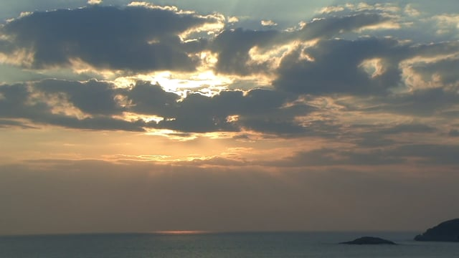
PORADCA PRE UČITEĽA
Učiteľ by mal dôkladne preanalyzovať obsah Web Questu spolu so žiakmi, až kým ho žiaci nepochopia. Mal by im pomáhať, radiť, objasňovať a nie dávať hotové riešenia. Táto metóda je vhodnou formou na učenie sa samostatnosti.
Učiteľ by mal oboznámiť žiakov so zásadami bezpečného využívania internetu. Učiteľ by si mal pozrieť internetové zdroje a pomôcť ich žiakom pochopiť.
Učiteľ by mal pripraviť kartičky s otázkami na vypracovanie pre každú skupinu a usmerneniami súvisiacimi s prácou.
Trieda by mala byť rozdelená do skupín s ohľadom na poznávacie možnosti žiakov, ich zručnosti, záujmy, tak aby boli rovnomerne rozdelené sily v jednotlivých skupinách.

Slide 22
PORADCA PRE UČITEĽA
Na projekt možno určiť od dvoch do troch hodín– v závislosti od možností a potrieb žiakov. Čas jeho realizácie predstavuje tri týždne.
Možno tiež urobiť anonymné hodnotenie danej skupiny žiakmi inej skupiny.
Plagát, ktorý vznikol môže slúžiť ako didaktický materiál na hodiny zemepisu.
Výsledky práce možno využiť aj na prezentačné hodiny v iných triedach, ktoré budú robiť žiaci, ktorí projekt pripravili (keď to schopnosti žiakov umožňujú)
Projekt možno obohatiť doplnkovými úlohami:
Výroba zrážkomera
Výroba anemometra
Príprava vzoru tabuľky na sledovanie počasia.

